Slide 1
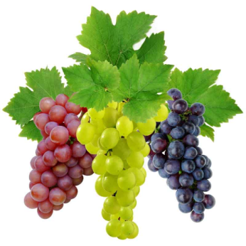
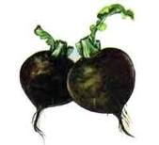
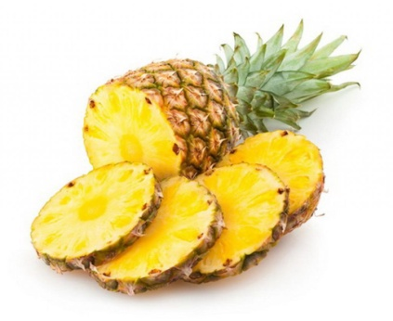
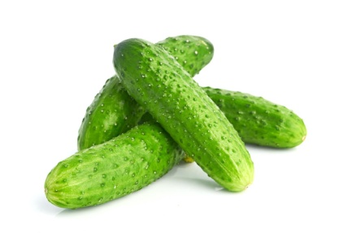
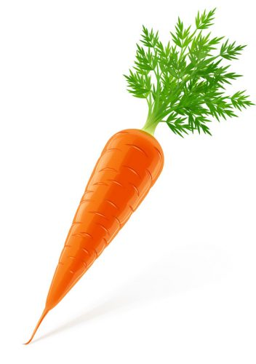
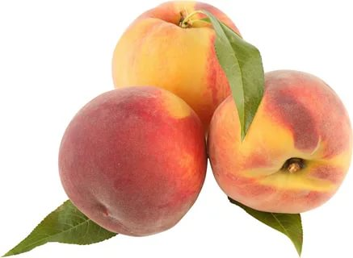
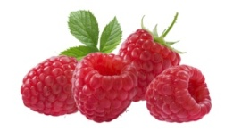
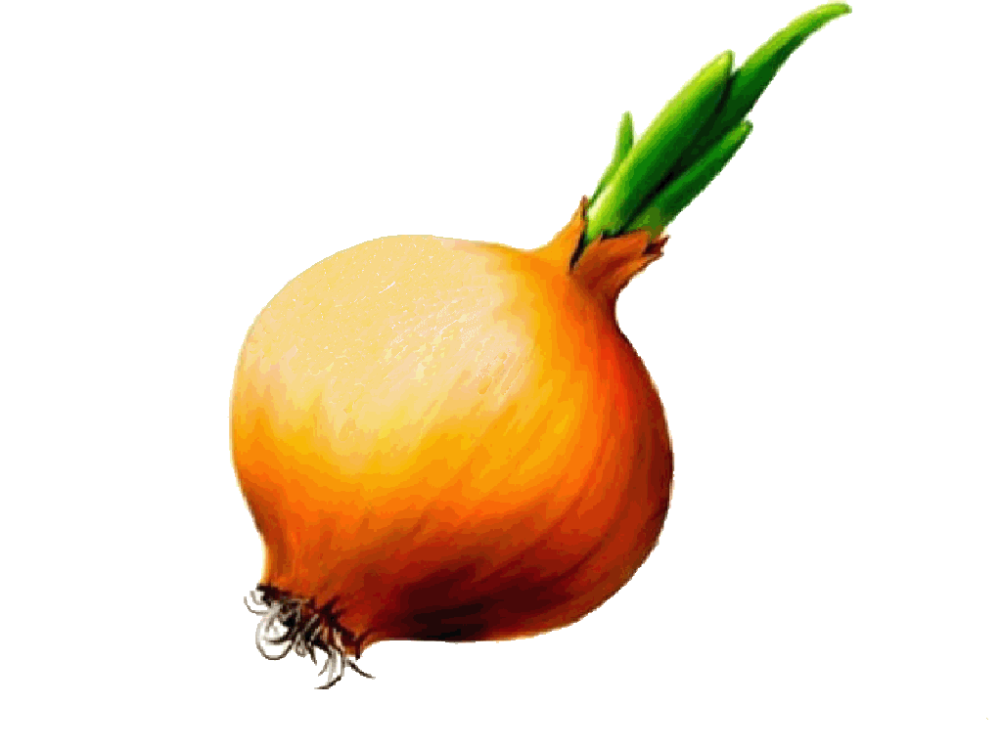
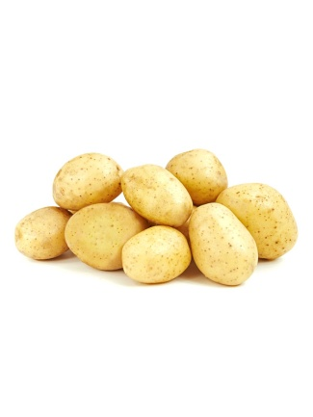
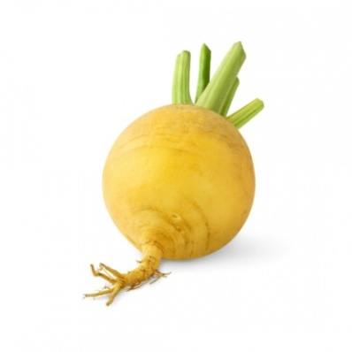
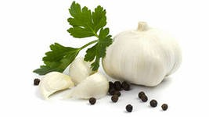
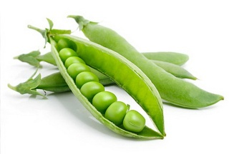
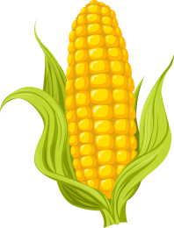
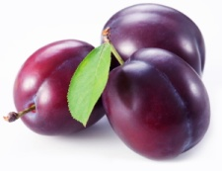
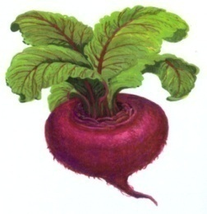
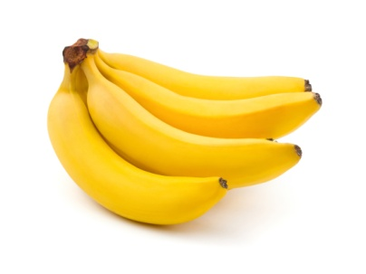
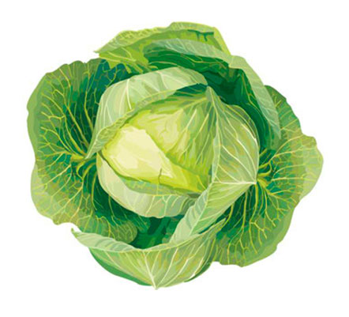
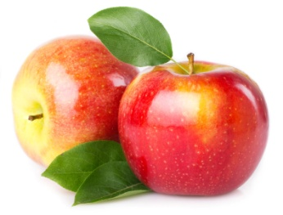
Подумайте, каких продуктов не могло быть на столе, если бы вы жили тысячу лет назад?

Slide 2
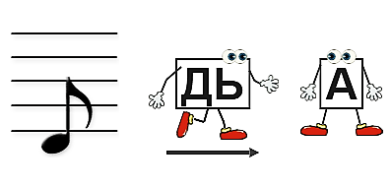
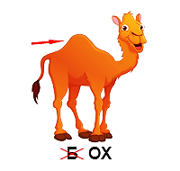
ОТГАДАЙ РЕБУСЫ И УЗНАЙ,
ЧТО ЕЛИ В ДРЕВНЕЙ РУСИ
ДО ПОЯВЛЕНИЯ КАРТОФЕЛЯ И ДРУГИХ ПРИВЫЧНЫХ НАМ ПРОДУКТОВ
РЕПА
РЕДЬКА
ГОРОХ

Slide 3
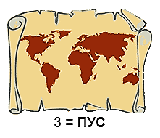
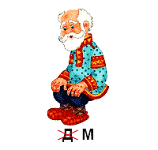
ОТГАДАЙ РЕБУСЫ И УЗНАЙ,
ЧТО ЕЛИ В ДРЕВНЕЙ РУСИ
ДО ПОЯВЛЕНИЯ КАРТОФЕЛЯ И ДРУГИХ ПРИВЫЧНЫХ НАМ ПРОДУКТОВ
КАПУСТА
МАЛИНА
МЁД

